Slide 1

野村投信－第三組專題報告
指導教師
蔡芸琤
指導業師
陳景堯 洪苡筑 蔡漢錩
組員
台大財金碩一 廖萱昀 東吳資科碩一 巫祐瑄
東吳巨資四 王常在 東吳巨資二 廖曉珺 東吳巨資二 郭蕙瑄
Notes:
大家好，我們是野村投信第三組，組員有我、祐瑄、常在、曉珺、蕙瑄，接下來開始我們的報告

Slide 2

目錄
東吳巨資二 廖曉珺
專案目標
資料蒐集
資料探索
資料清理
實驗結果
結論
東吳巨資二 郭蕙瑄
東吳巨資四 王常在
東吳資科碩一 巫祐瑄
台大財金碩一 廖萱昀
Notes:
我們的報告分成六個部分，分別是專案目標、資料蒐集、資料探索、資料清理、實驗結果以及結論。

Slide 3
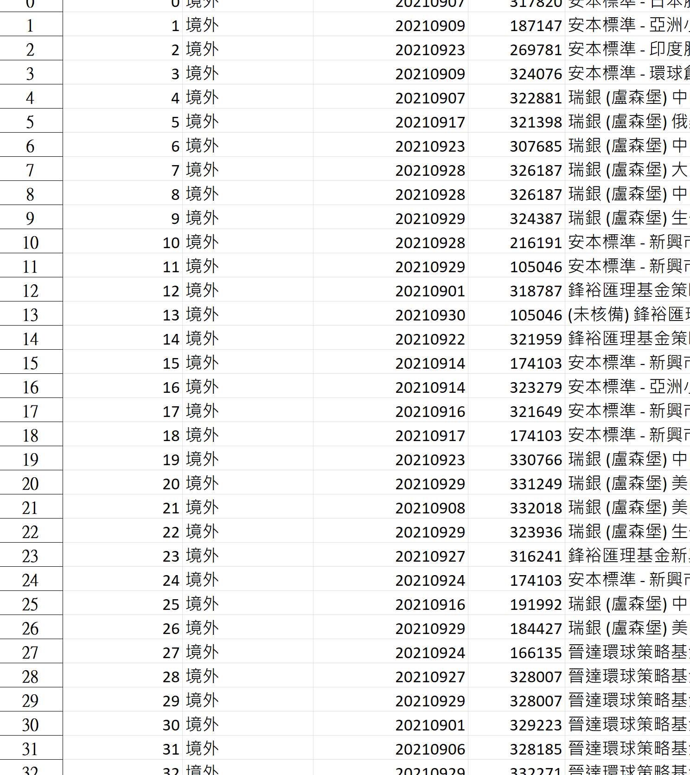
專案目標
由過往交易資料與網路新聞預測客戶申購贖回的趨勢
Notes:
首先是專案目標的部分，本次的專案目標是希望透過基金過往的交易資料、網路新聞與論壇討論、以及一些總經指標的資料，來預測基金的申購贖回趨勢。

Slide 4
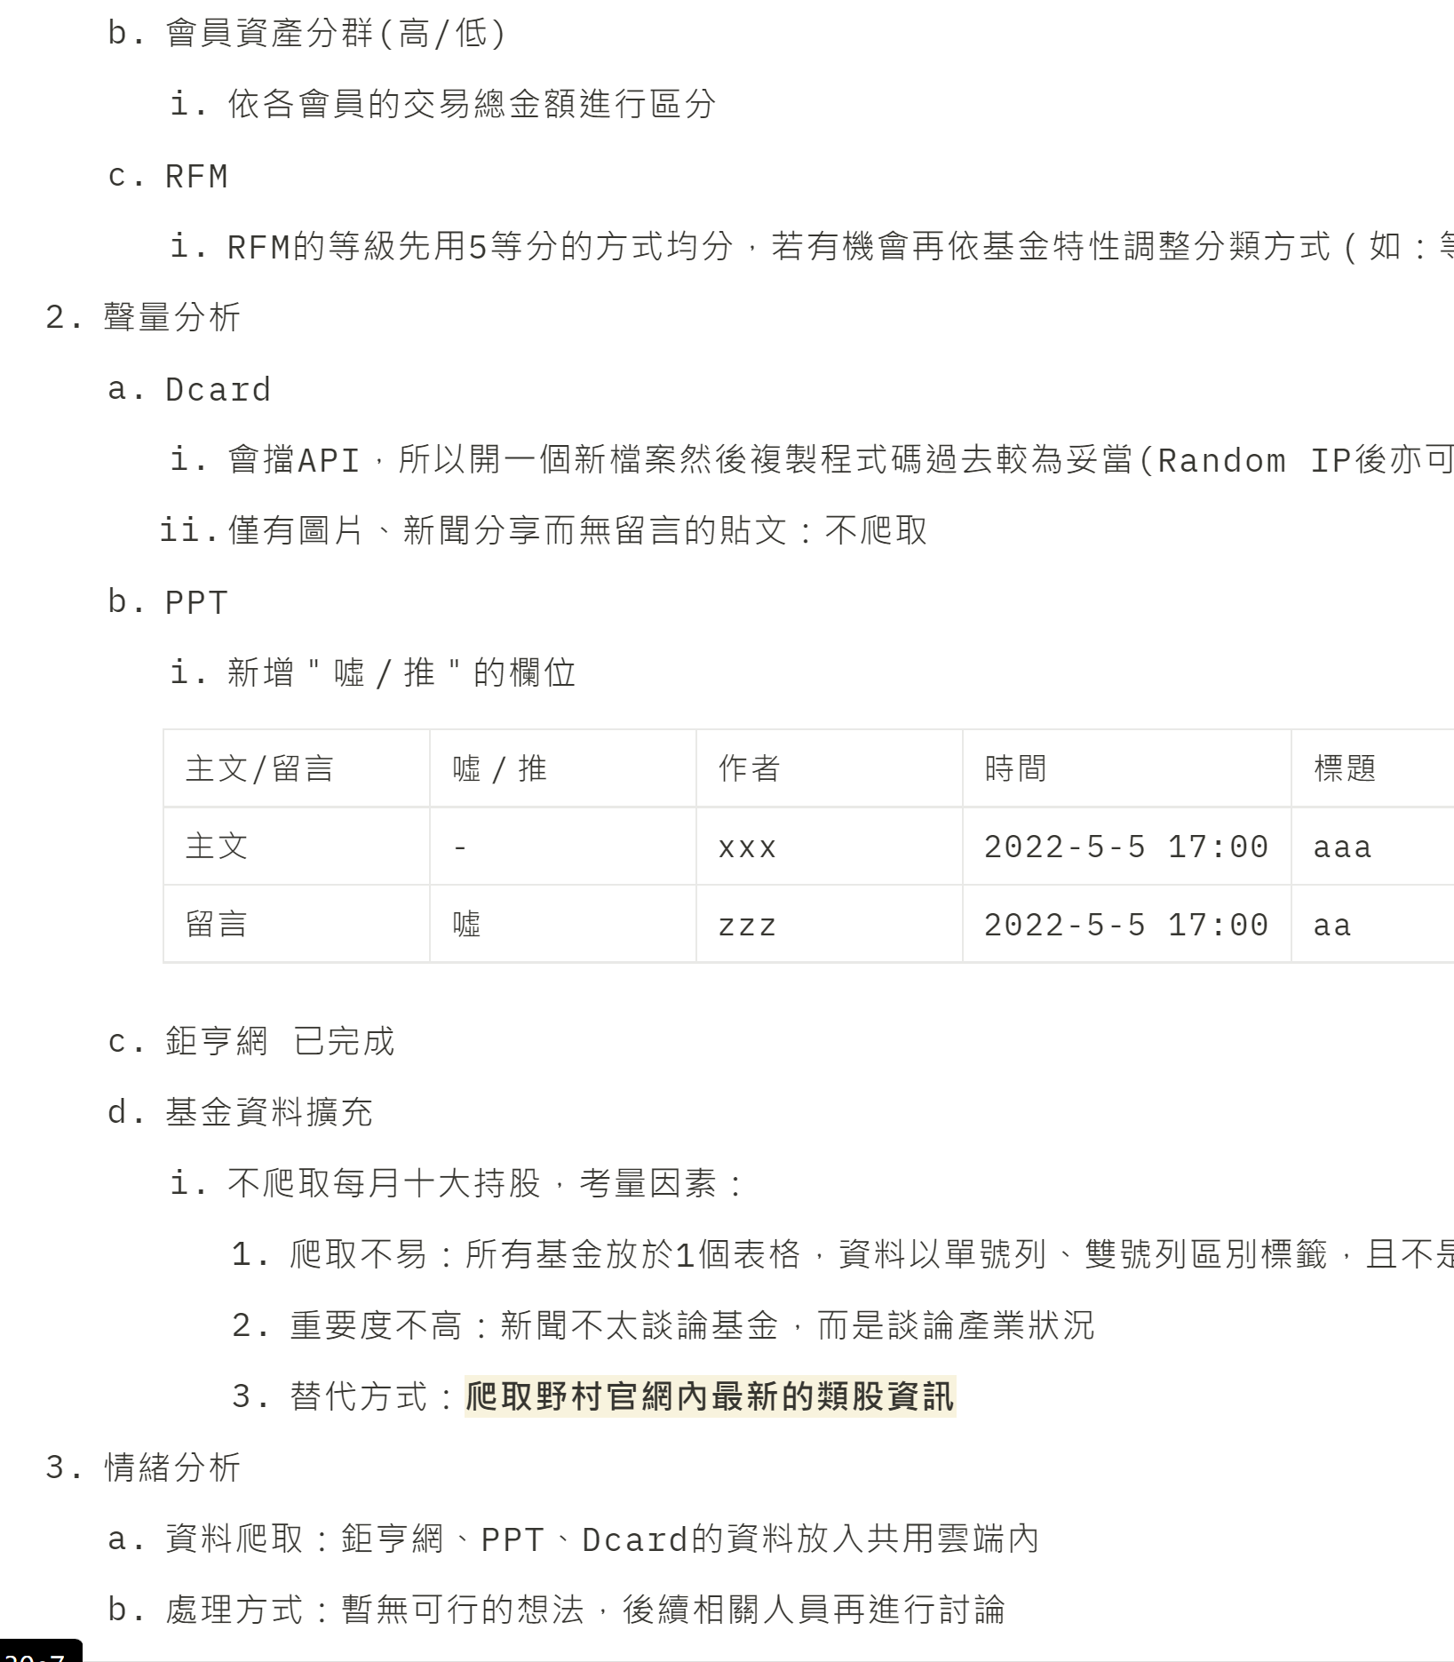
資料蒐集
擴充外部資料進行判斷
任務一｜新聞、論壇(鉅亨網、PPT、Dcard)
任務二｜指標(TAIEX、VIX、S&P500)
任務三｜淨值
任務四｜持股
Notes:
資料搜集我們主要分為四大部分，首先是蒐集財經新聞與論壇的討論，來幫助我們透過這些資料了解投資人或一般大眾當時的投資情緒；接下來在外部指標的部分，我們收集了台股加權指數、VIX指標以及S&P500指數來衡量當時的台股和美股的市場情緒；第三個部份我們蒐集了各基金該時段的淨值資料，納入我們後續進行預測的依據；最後則是各基金的十大持股資料，幫助我們透過股票名稱將新聞和基金連結在一起。

Slide 5
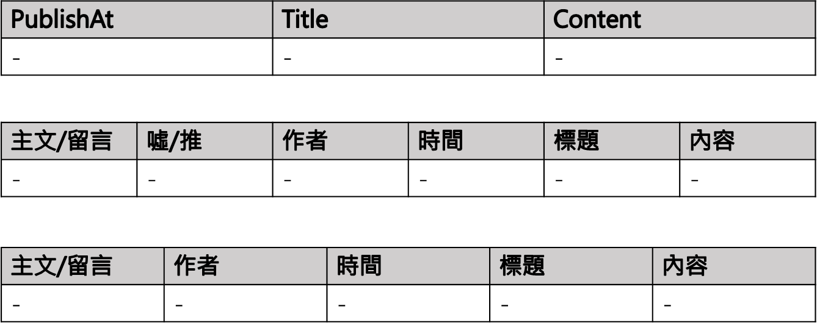
新聞論壇
>野村第三組/資料蒐集
鉅亨網、Dcard、PPT
鉅亨網｜熱門
PTT｜基金版
Dcard｜基金版
Notes:
將鉅亨網新聞以及PTT, DCARD 的資料爬取下來，並整理成如上面表格所呈現的格式，鉅亨網的資料包含發文日期、標題以及內文，PTT和DCARD包含主文或留言、作者、時間、標題和內容，PTT額外包含噓或推的資料。

Slide 6
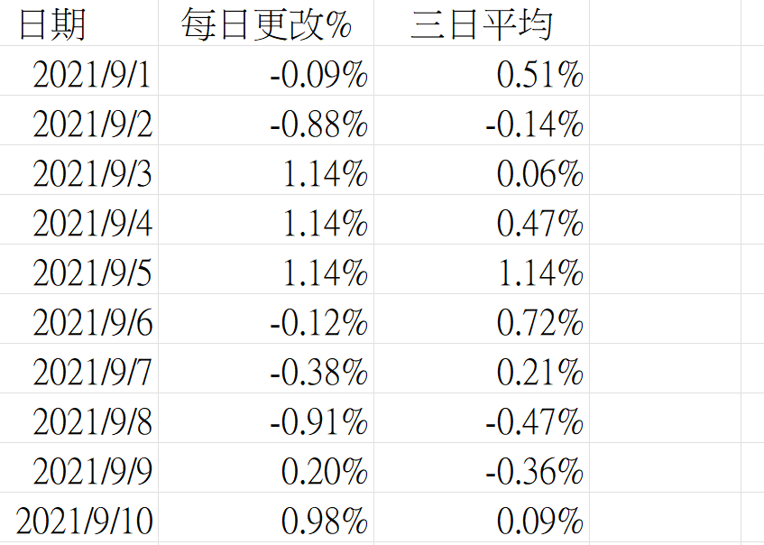
>野村第三組/資料蒐集
指標
台灣加權指數、S&P500指數以及VIX恐慌指數
蒐集原因：基金分為境內、境外
使用方法：採用目標日前三天的平均變動率
*參考葉文華（2011）論文"運用文字探勘在財經新聞內容即時偵測股價反轉時點之研究" 中的實驗結果
Notes:
考量到野村的基金分為境內基金以及境外基金，本組在指標部分搜集了台灣加權指數、S&P500指數以及VIX恐慌指數這三種。使用方法則是參考2011年發表的論文“運用文字探勘在財經新聞內容即時偵測股價反轉時點之研究” 中的操作步驟，採用目標日前三天各指數的平均變動率放入我們的預測模型中。

Slide 7
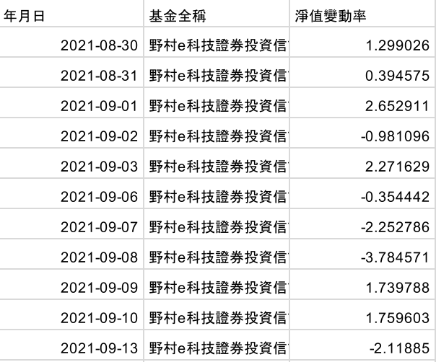
>野村第三組/資料蒐集
淨值
使用方法：採用目標基金的目標日前三天的平均變動率
*參考葉文華（2011）論文"運用文字探勘在財經新聞內容即時偵測股價反轉時點之研究" 中的實驗結果
Notes:
淨值的部分，境內基金是從TEJ資料庫中下載而得；境外基金則是透過撰寫爬蟲程式從網路中抓取，使用方法與指標部分相同，針對目標日期的目標基金，使用其前三日的平均變動率放入我們的預測模型中。

Slide 8
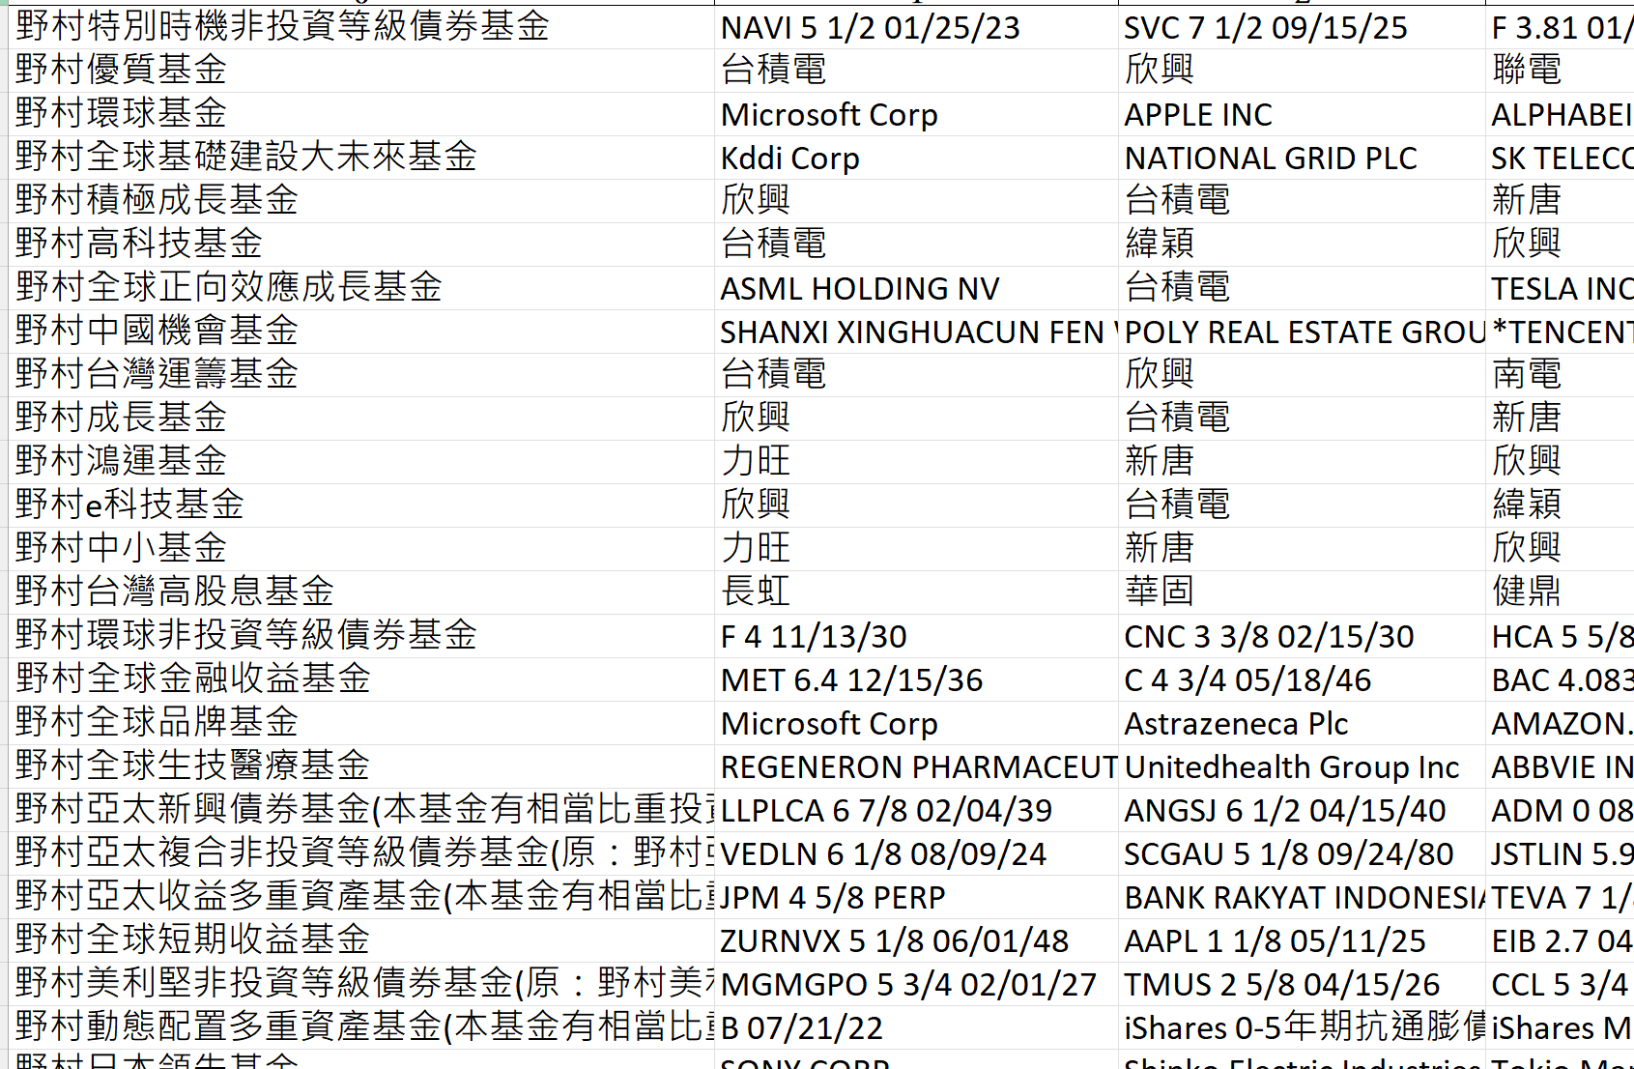
>野村第三組/資料蒐集
持股
蒐集原因：新聞通常不談論基金名稱，而是討論股票趨勢
使用方法：利用每檔基金持股內容來篩選與每檔基金相關的新聞有哪些
資料來源：野村官網
Notes:
搜集持股的目的在於後續新聞熱度的情緒分析，本組考量到新聞內容通常不會直接談論基金的名稱，而大多是討論股票的趨勢走向等等，因此本組將利用每檔基金的十大持股資料來篩選與每檔基金相關的新聞有哪些，持股資料則是從野村官網爬取而來。

Slide 9
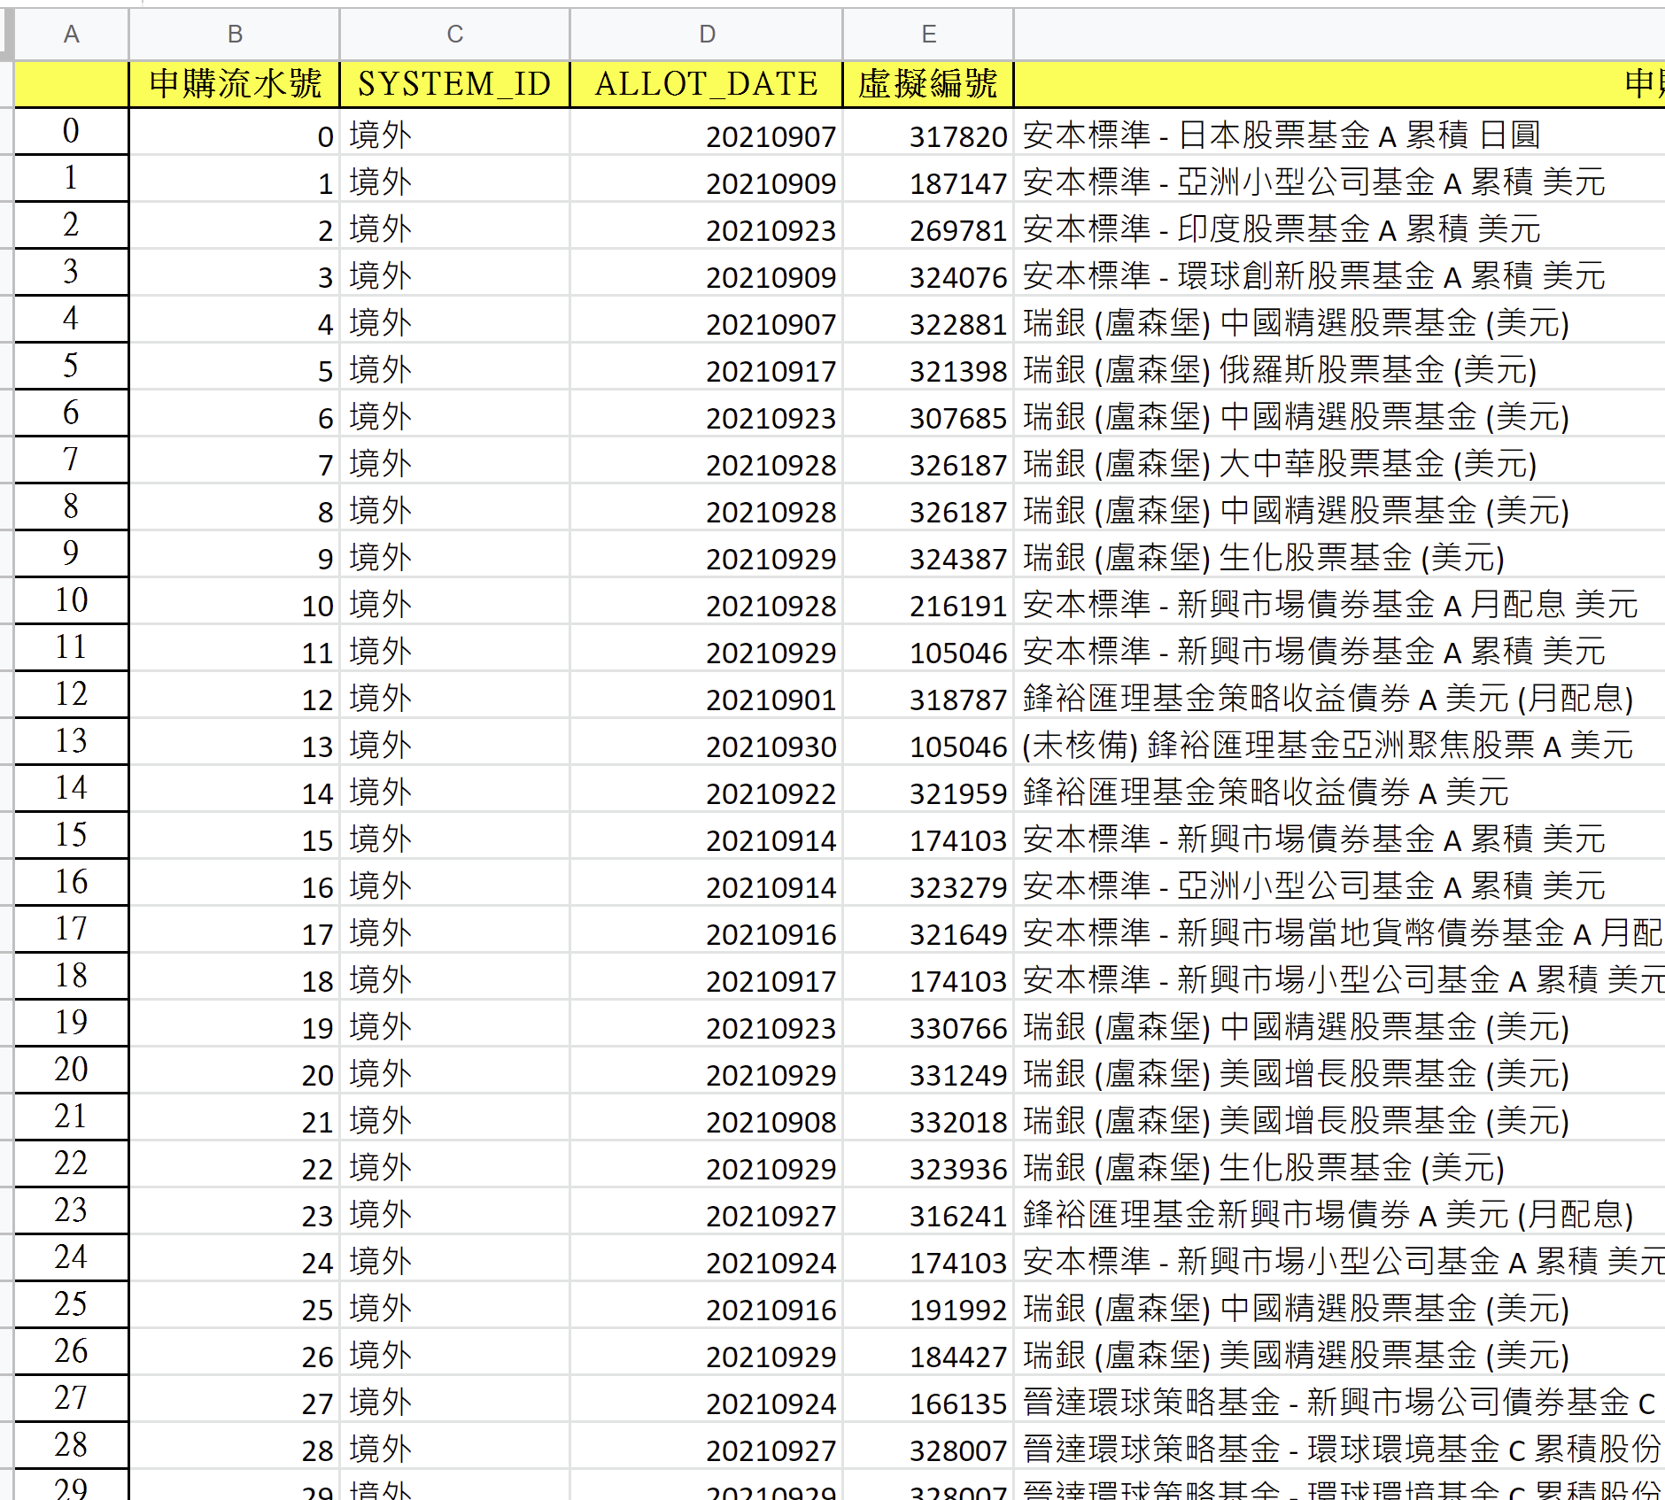
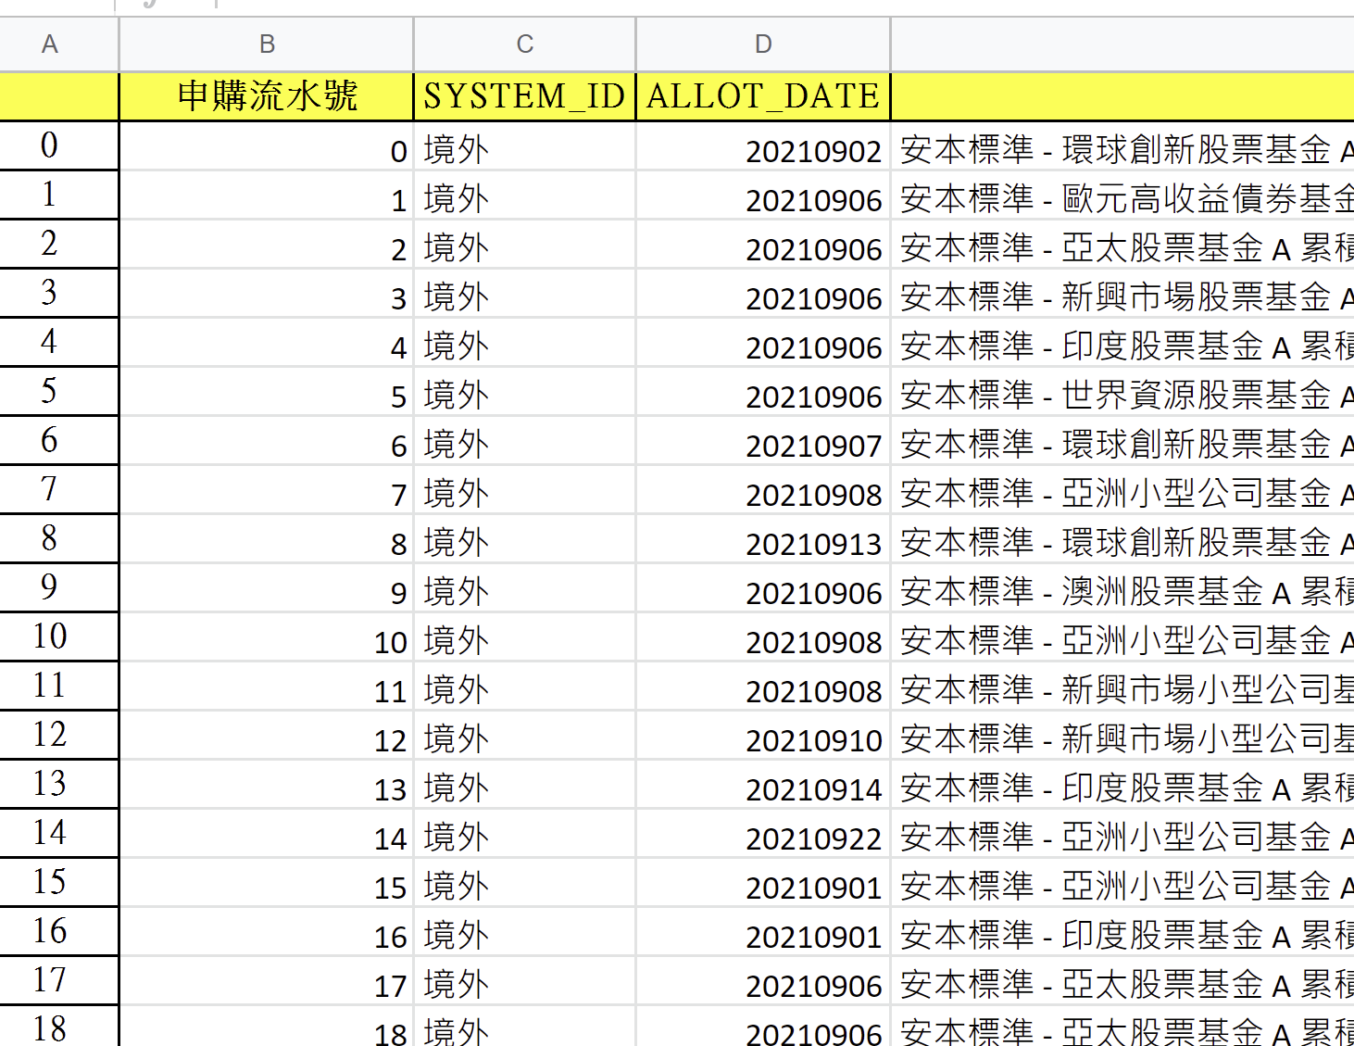
資料探索
將野村提供的資料進行EDA處理
交易幣別
客戶分群
Notes:
接下來我們透過資料探索觀察交易資料的各種分布狀況，幫助我們區分出高低資產的用戶，並了解其交易行為的差異。

Slide 10
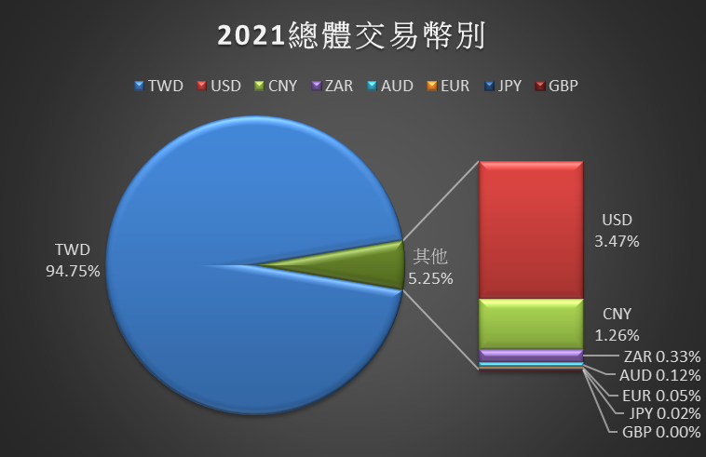
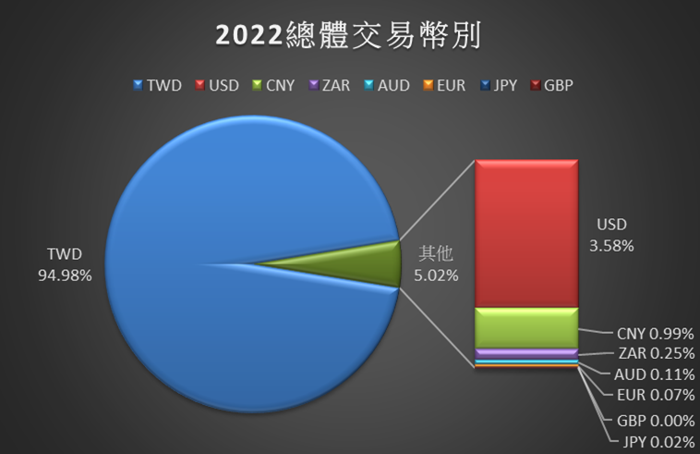
>野村第三組/資料探索
申購－總體交易幣別
以台幣為主
Notes:
野村投信屬於跨國的公司，而在台灣的基金申購資料中，交易幣別仍以台幣為最大宗。

Slide 11
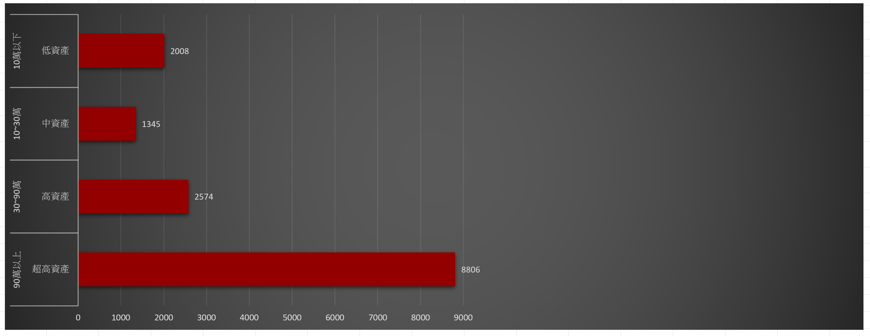
客戶分群
>野村第三組/資料探索
 | 資產 | 數量 | 百分比
低資產 | 10萬以下 | 2008 | 13.63%
中資產 | 10~30萬 | 1345 | 9.13%
高資產 | 30~90萬 | 2574 | 17.47%
超高資產 | 90萬以上 | 8806 | 59.77%
Notes:
透過觀察各個客戶的申購減贖回累積金額當作客戶資產高低的依據，我們將客戶切分出四個資產等級，分別是10萬元以下的低資產客戶、10萬到30萬元的中資產客戶；30萬到90萬元的高資產客戶，以及超過90萬元的超高資產客戶。其中超高資產客戶的占比最高，佔有將近六成的比例。

Slide 12
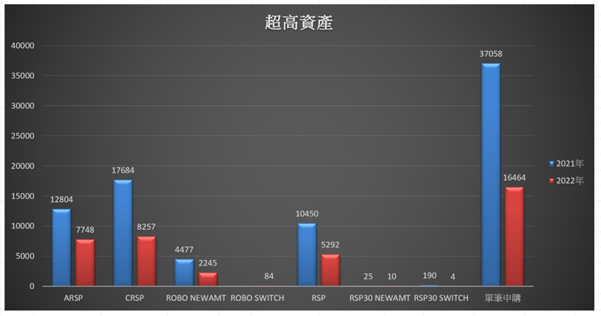
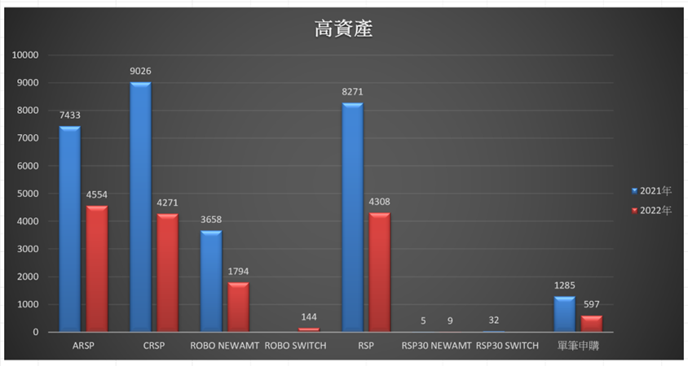
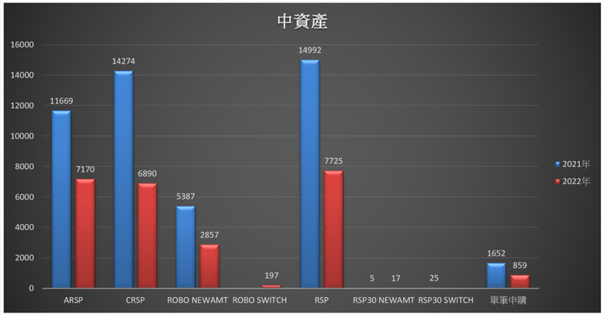
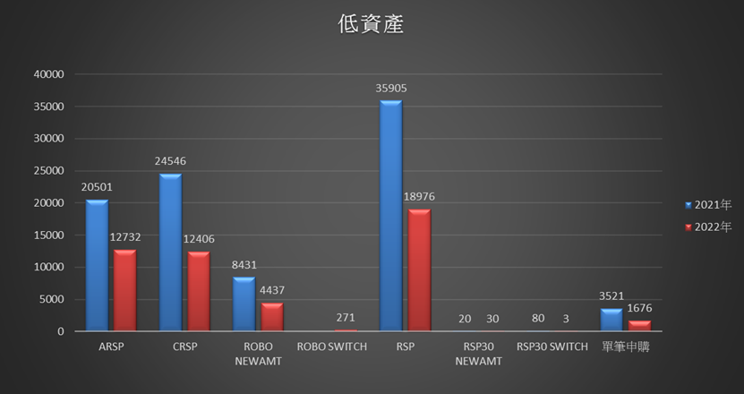
>野村第三組/資料探索
申購_交易類型
超高資產的用戶在單筆申購的交易行為特別突出，其他則以日日扣與定期定額為主
Notes:
我們將不同資產等級的客戶按照交易類型繪製成圖表，其中超高資產的客戶在單筆申購的交易行為是特別突出的，其他三個等級的客戶則都以日日扣與定期定額為主，這很有可能會是影響我們後續模型預測的關鍵。

Slide 13
資料清理
建立模型的input資料
新交易資料
正負向情緒字典｜正負向詞彙定義
正負向情緒字典｜中文斷詞－新聞、論壇資料
正負向情緒字典｜新聞情緒篩選與分數計算
特徵欄位表格說明
Notes:
再來是資料清理，主要步驟有交易資料整理、情緒字典定義、中文斷詞、情緒分數計算、以及特徵欄位表格說明

Slide 14
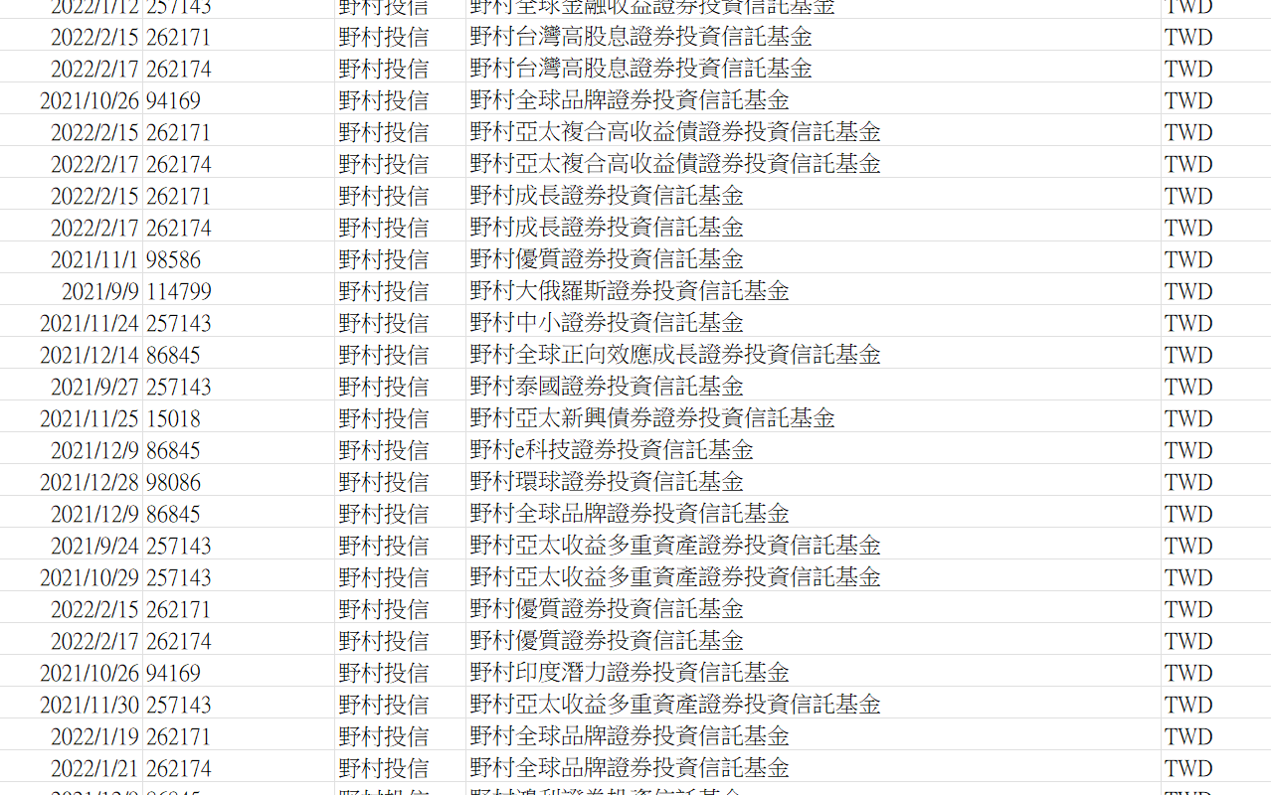
新交易資料
>野村第三組/資料清理/新交易資料
調整原本交易資料
調整方式：
基金合併 將可視為同一檔基金的資料（如：A基金X股、 A基金Y股）調整成相同的名稱（如：A基金）
剔除不受外部新聞或指標影響的交易資料
RSP
CRSP
Notes:
我們將客戶分成四個資產等級後，將日日扣與定期定額這兩種交易類型的資料剔除。主要是為了扣和我們的專案目標，用外部資料來預測基金的申購贖回趨勢，而這些固定扣款的交易類型客戶，比較不會受到外部新聞或總經指標影響他們的交易，而單筆申購的客戶比較容易受到外部新聞和總經指標影響交易行為，因此我們將固定扣款的交易資料刪除。我們也將基金名稱進行整理，將實際上相同的基金整理成統一格式。

Slide 15
正負向詞彙定義
>野村第三組/資料清理/正負向情緒字典
建立正負向情緒字典
情緒字典
正向 | 大漲、上漲、成長、收紅、收高、看好、樂觀、反彈、回升、受惠、亮眼、亮麗、多頭、搶攻、上攻、漲停、推動、買進、加碼、超越、熱絡、調高、調升、激勵、轉虧為盈
負向 | 大跌、下滑、下跌、下降、走低、崩盤、了結、削弱、挫跌、下挫、悲觀、重挫、衰退、拋售、賣出、虧損、損失、空頭、疲軟、走疲、跌停、不如預期
資料來源：鉅亨網新聞常用的股價正負向詞彙（自行整理）
*整理方式參考葉文華（2011）論文"運用文字探勘在財經新聞內容即時偵測股價反轉時點之研究" 的特徵詞列表
Notes:
再來是正負向詞彙定義的部分，我們參考了前述股價反轉時點研究的論文中所使用的特徵詞列表，並自行上網搜尋鉅亨網新聞中經常使用的正負向字詞，建立出本組的正負向情緒字典。

Slide 16
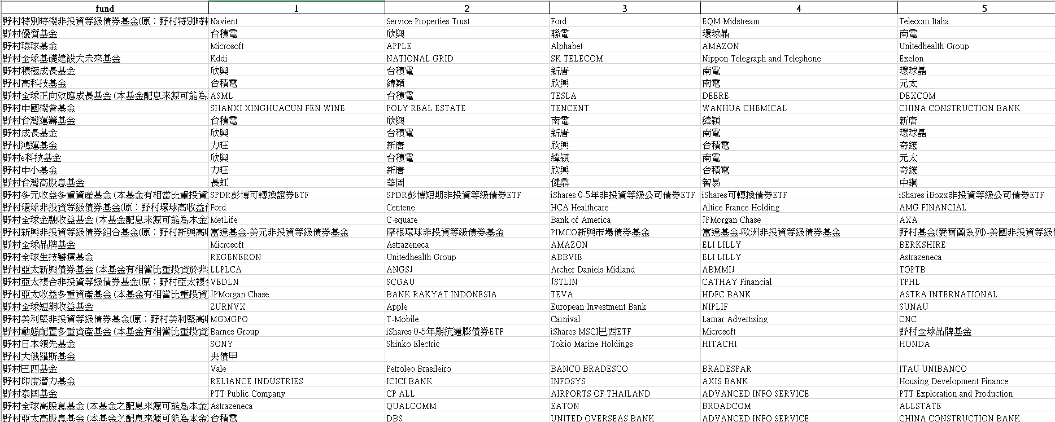
持股名稱整理
>野村第三組/資料清理/正負向情緒字典
因新聞、論壇經常會使用簡稱來代替全名，而簡單調整基金的十大持股資料
Notes:
由於新聞或論壇在提及股票時，通常不會使用全名來稱呼股票，因此我們將野村基金的十大持股資料進行簡單的處理，將持股名稱調整成新聞或論壇較常提及的名稱。

Slide 17
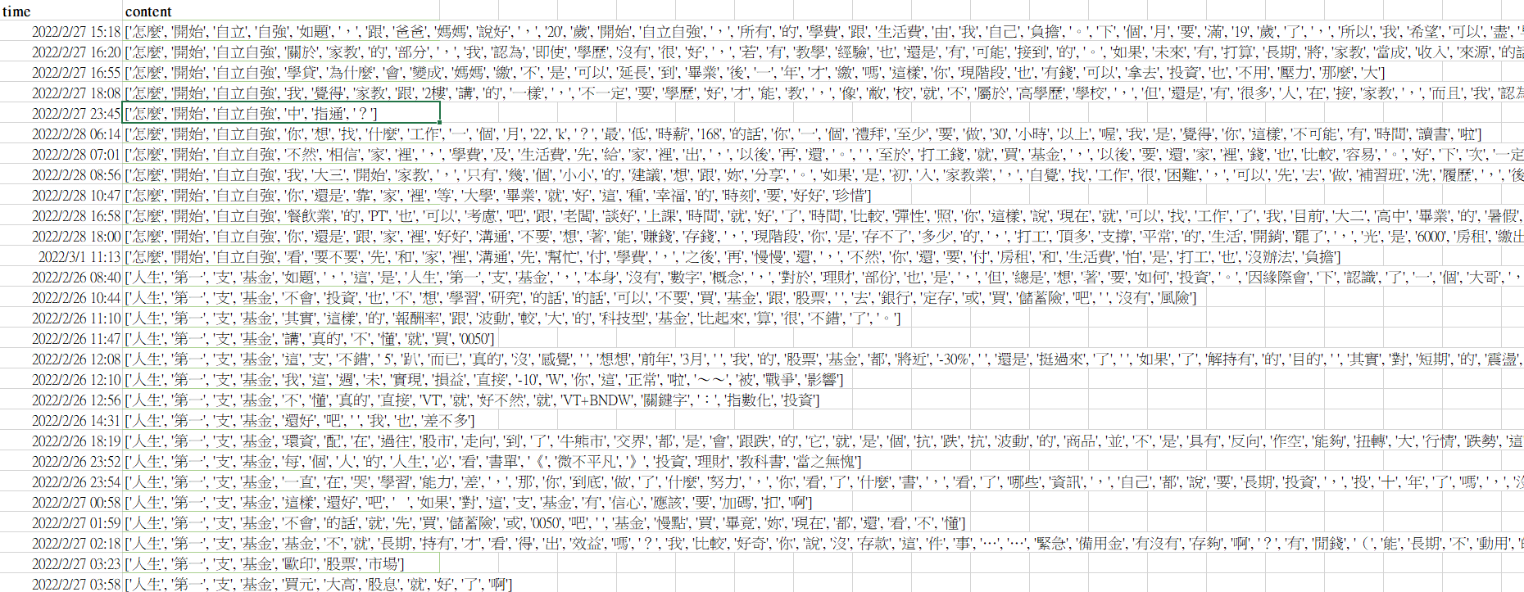
中文斷詞－新聞、論壇資料
>野村第三組/資料清理/正負向情緒字典
透過CKIP建立斷詞版的新聞、論壇資料
資料來源｜自行整理的新聞、論壇資料，包含：鉅亨網國內/國際新聞、Dcard基金版、PTT基金版
Notes:
在中文斷詞的部分，我們使用CKIP來進行斷詞，並將前面所述的正負向情緒字典、基金十大持股資訊加入CKIP的字典中，避免這些關鍵字詞被不小心斷成不同的詞語。

Slide 18
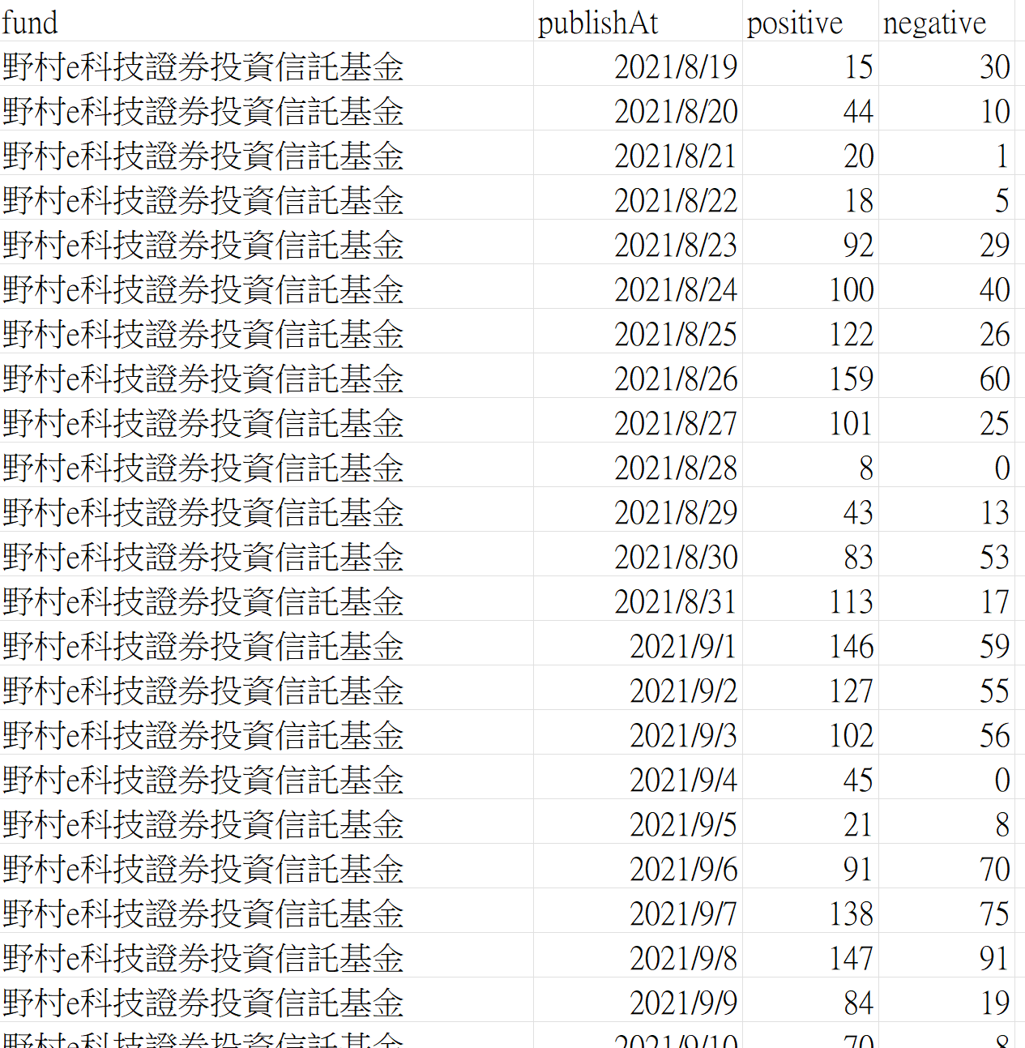
情緒分數
>野村第三組/資料清理/正負向情緒字典
計算各基金的正負向情緒分數
計算資料：
鉅亨網國內/國際新聞（斷詞版）
Dcard基金版（斷詞版）
PTT基金版（斷詞版）
關鍵字篩選：
基金名稱
各基金十大持股持股資料
Notes:
將鉅亨網新聞、Dcard和PTT的論壇討論斷完詞後，我們透過基金名稱以及基金十大持股資料當作關鍵字，篩選出相關的新聞進行各基金的情緒分數計算，如圖片所示，每筆基金皆按照不同時間點計算出相應的正向、負向情緒分數。

Slide 19
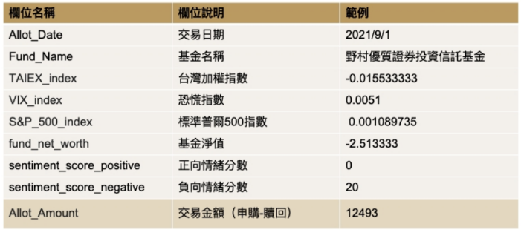
特徵欄位表格說明
>野村第三組/資料清理
Notes:
經過前述的步驟處理，我們將最終使用的資料欄位整理如表格所示，分別有交易日期、基金名稱、三個股市指數的日變動率、基金淨值日變動率、以及正負向情緒分數。而在目標欄位的交易金額，因為本組將會分成回歸以及分類兩種實驗任務，因此會再進行轉換。

Slide 20
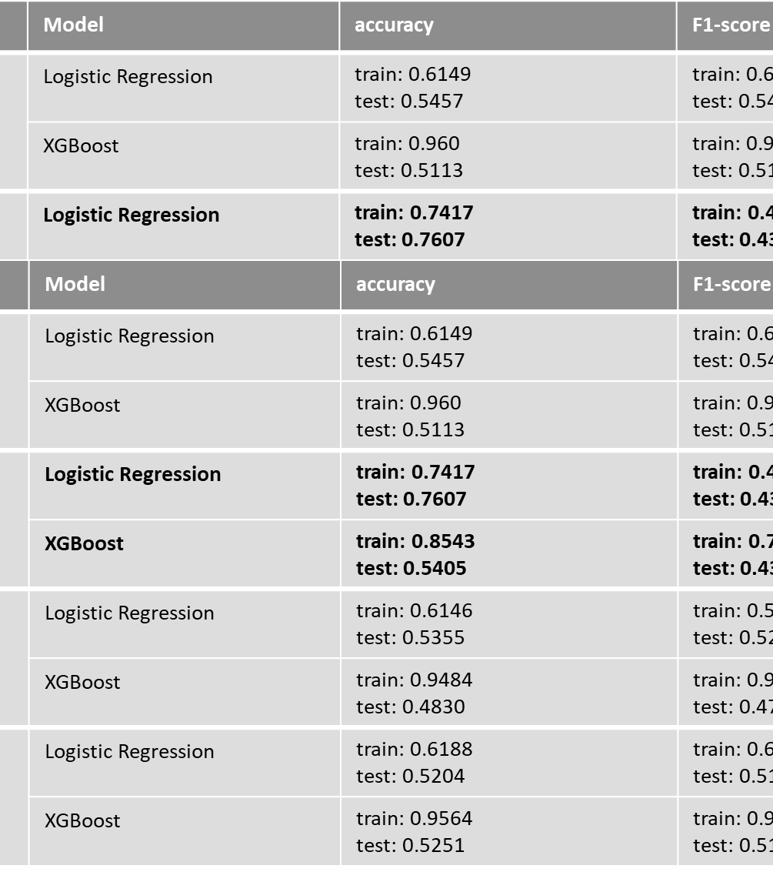
實驗結果
回歸&分類
Notes:
最後是實驗結果的呈現。

Slide 21
>野村第三組/實驗結果
實驗組合
資料Ａ－總體資料
回歸（目標：申購贖回金額）
有無淨值
Linear Regression
XGBoost
分類（目標：申購贖回行為）
有無淨值
Logstic Regression
XGBoost
WHY淨值？
因為淨值除了是老師給的建議外，還需要特別在網路上蒐集各基金的淨值資料，因此本組想探討究竟淨值資料是否會對基金預測帶來影響
資料Ｂ－扣除固定交易類型（RSP、CRSP等）
回歸（目標：申購贖回金額）
有無情緒分數
Linear Regression
XGBoost
分類（目標：申購贖回行為）
有無情緒分數
Logstic Regression
XGBoost
WHY情緒分數？
本專題主要目標在於探討新聞熱度是否影響基金趨勢預測，因此針對新聞熱度之情緒分數有無進行個別實驗，除此之外也會探討正、負向的影響程度
Notes:
本組的實驗組合如簡報所示。首先本組的實驗過程，是先針對總體資料的資料A進行實驗，得到結果與指導教師討論後，再整理出扣除固定交易類型的資料B來進行後續實驗。
在資料Ａ的實驗主要有兩大任務，回歸以及分類。回歸任務的目標在於申購贖回的金額預測，分類任務的目標在於申購贖回的行為預測。這兩項任務都包含有無淨值的實驗組合。
而在資料Ｂ的部分，也同樣有回歸以及分類兩大任務，並且在資料Ｂ的部分，本組將針對有無情緒分數來進行實驗。
那麼為什麼要進行淨值和情緒分數的兩種實驗呢？首先，淨值部分是之前我們與指導教師討論所得到的建議，並且需要在網路上特別搜集再經過處理才能使用，可以說是得來不易的資料。因此本組想探討，究竟這份淨值的資料是否能對基金的趨勢預測帶來影響。再來，本專案主要目的就是探討新聞熱度是否會對基金的趨勢預測帶來影響，因此本組也將針對情緒分數的有無進行實驗。

Slide 22
>野村第三組/實驗結果
實驗結果－有淨值 V.S 無淨值
實驗結果：資料A與資料B皆顯示無淨值相較於有淨值好
推測原因：因原始資料中的基金名稱為詳細名稱（如：安本標準 - 亞洲小型公司基金 A 累積 美元、安本標準 - 亞洲小型公司基金 B 累積 美元），而將名稱簡化為簡化名稱（例如：安本標準亞洲小型公司基金 ），然而基金淨值是根據詳細名稱的基金有不同的淨值，所以導致最後預測若加入淨值並不會帶來更好的結果，反而誤差更大
資料Ａ｜回歸（目標：申購贖回金額）
資料B｜分類（目標：申購贖回行為）
Task | Model | RMSE
有淨值 | Linear Regression | 87927023.7668797
無淨值 | Linear Regression | 6.958048577211475e+18
有淨值 | XGBoost | 90420452.42258307
無淨值 | XGBoost | 79284519.7752326
Task | Model | accuracy | F1-score
有淨值 | Logistic Regression | 0.6379 | 0.5894
無淨值 | Logistic Regression | 0.6473 | 0.5978
有淨值 | XGBoost | 0.6086 | 0.5724
無淨值 | XGBoost | 0.6161 | 0.5723
總結：分類實驗的結果相較於回歸實驗好，而目前實驗結果來說，預測申購贖回的金額還是較為困難
Notes:
在回歸的實驗結果中，無淨值的結果相較於有淨值的結果來的好，推測原因是，原始資料中的基金名稱為詳細名稱，而業師說可以將名稱改為簡化名稱，然而基金淨值是根據詳細名稱的基金有不同的淨值，所以導致最後預測若加入淨值並不會帶來更好的結果，反而誤差更大，但本結果也不能說加入淨值是錯誤的決定，而是在資料定義及清整部分若能更嚴謹的處理，或許就能有不同的成效。
分類的實驗結果與回歸結果大致相同，有淨值的實驗結果未必較好，推測原因與前者相同，而分類實驗的結果相較於回歸實驗來的較好一些。就目前實驗結果來說，預測申購贖回的金額還是較為困難的。而本次實驗結果完成後，本組與指導教師討論過後決定後續不再針對有無淨值進行實驗，而是針對另一大主題有無情緒分數進行實驗。

Slide 23
>野村第三組/實驗結果
實驗結果－有情緒分數 V.S 無情緒分數（回歸）
Task | Model | RMSE
有情緒分數 | Linear Regression | train: 95745435.06469892 test: 67601502.43193437
無情緒分數 | Linear Regression | train: 96586549.92924783 test: 5.947531246643957e+18
有情緒分數 | XGBoost | train: 3185867.207702693 test: 92050424.4497884
無情緒分數 | XGBoost | train: 2950030.72705115 test: 105501256.21433386
客戶類別：低資產結果
實驗結果：有情緒分數的實驗結果較好
結論：新聞討論熱度會影響基金趨勢的預測
資料B｜回歸（目標：申購贖回金額）
Notes:
在有無情緒分數的部分，本組先針對分組為低資產的客戶資料進行回歸實驗。可以看到有情緒分數的實驗相較於沒有情緒分數的實驗結果更好，代表新聞討論熱度真的會影響基金趨勢的預測。其中XGBoost在訓練集的實驗能得到比Linear Regression更好的效果，但測試集的結果卻差了許多。

Slide 24
>野村第三組/實驗結果
實驗結果－有情緒分數 V.S 無情緒分數（回歸）
 | Task | Model | RMSE
低資產 | 有情緒分數 | XGBoost | train: 2967532.5646723486 test: 75066361.78192474
 | 無情緒分數 | XGBoost | train: 3072326.7070949827 test: 81808959.56602861
中資產 | 有情緒分數 | XGBoost | train: 4558866.897589705 test: 10063931.17389745
 | 無情緒分數 | XGBoost | train: 4552378.039160036 test: 9408958.912002308
高資產 | 有情緒分數 | XGBoost | train: 3101192.6573441243 test: 88946441.95460568
 | 無情緒分數 | XGBoost | train: 3076278.4857721278 test: 95213135.9167219
超高資產 | 有情緒分數 | XGBoost | train: 3185867.207702693 test: 92050424.4497884
 | 無情緒分數 | XGBoost | train: 2950030.72705115 test: 105501256.21433386
回歸模型在低資產且有情緒分數的實驗中能獲取好的效果，但以基金趨勢的金額預測而言，還是較為困難無法達到很高的水準
資料B｜回歸（目標：申購贖回金額）
Notes:
經過前述的實驗，本組同樣針對其他三種資產的客戶進行回歸實驗，並將結果整理如表格所示。從實驗結果可以得知，本組所建立的模型在低資產客戶且有情緒分數的實驗中能獲取較好的效果。然而針對基金趨勢的金額預測部分，就結果而言還是較為困難，無法達到很好的預測效果

Slide 25
>野村第三組/實驗結果
實驗結果－有情緒分數 V.S 無情緒分數（分類）
Task | Model | accuracy | F1-score
有情緒分數 | Logistic Regression | train: 0.6149 test: 0.5457 | train: 0.6106 test: 0.5455
無情緒分數 | Logistic Regression | train: 0.6199 test: 0.5290 | train: 0.6155 test: 0.5290
有情緒分數 | XGBoost | train: 0.960 test: 0.5113 | train: 0.9596 test: 0.5111
無情緒分數 | XGBoost | train: 0.9460 test: 0.4742 | train: 0.9459 test: 0.4688
客戶類別：低資產
實驗結果：有情緒分數的實驗結果較好
結論：新聞討論熱度會影響基金趨勢的預測
資料B｜分類（目標：申購贖回行為）
Notes:
再來是分類實驗，也是先針對低資產客戶進行實驗。實驗結果同樣是有情緒分數的效果更好，再次證實新聞的討論熱度會影響基金的趨勢預測。

Slide 26
>野村第三組/實驗結果
實驗結果－有情緒分數 V.S 無情緒分數（分類）
 | Model | accuracy | F1-score
低資產 | Logistic Regression | train: 0.6149 test: 0.5457 | train: 0.6106 test: 0.5455
 | XGBoost | train: 0.960 test: 0.5113 | train: 0.9596 test: 0.5111
中資產 | Logistic Regression | train: 0.7417 test: 0.7607 | train: 0.4470 test: 0.4330
 | XGBoost | train: 0.8543 test: 0.5405 | train: 0.7927 test: 0.4325
高資產 | Logistic Regression | train: 0.6146 test: 0.5355 | train: 0.5974 test: 0.5297
 | XGBoost | train: 0.9484 test: 0.4830 | train: 0.9476 test: 0.4751
超高資產 | Logistic Regression | train: 0.6188 test: 0.5204 | train: 0.6093 test: 0.5185
 | XGBoost | train: 0.9564 test: 0.5251 | train: 0.9559 test: 0.5174
在分類任務中，可以發現中資產的實驗結果相較於其他三個資產能獲取更好的成績，尤其是在Logistic Regression的實驗中，不管在測試集還是訓練集都有這不錯的成績
資料Ｂ｜分類（目標：申購贖回行為）
Notes:
接著針對其他三種資產的客戶進行分類實驗。有鑒於在前述實驗中已經得到有情緒分數的結果相較於無情緒分數的結果較好這個論點，因此這邊就只放入有情緒分數的結果進行比較。
在分類任務中，可以發現中資產客戶的實驗結果相較於其他三個資產客戶能獲取更好的成績，尤其是在Logistic Regression的實驗中，不管在測試集還是訓練集都有很不錯的表現。

Slide 27
結論
加入淨值的資料對模型預測效果並沒有較好的幫助，但若我們對於基金名稱的處理能有更嚴謹的方式，或許可以帶來更好的效果
從新聞熱度中所取得而來的情緒分數確實有助於基金趨勢的預測
以專題所取得的資料來說，進行基金趨勢的金額預測相較而言較困難，若資料時間區段能夠拉長或許可以得到更佳的效果
Notes:
我們的結論主要有3點: 第一，加入淨值的資料對模型預測效果並沒有較好的幫助，但若我們對於基金名稱的處理能有更嚴謹的方式，或許可以帶來更好的效果；第二，從新聞熱度中所取得而來的情緒分數確實有助於基金趨勢的預測；第三，以專題所取得的資料來說，進行基金趨勢的金額預測相較而言較困難，若資料時間區段能夠拉長或許可以得到更佳的效果

Slide 28
感謝聆聽
Notes:
我們的報告到這邊結束，謝謝大家!

